Slide 1
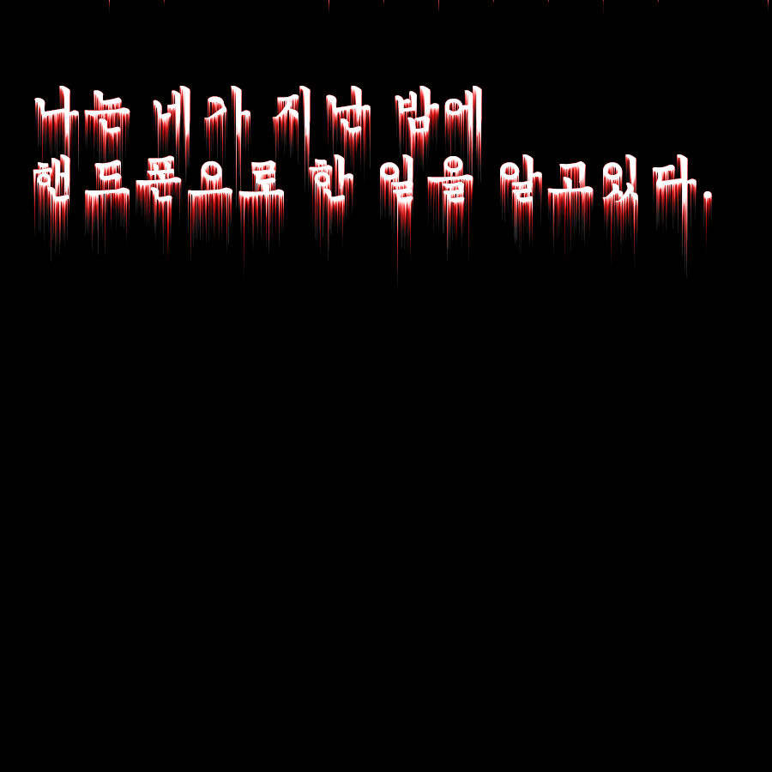


Slide 2



지난 8일 신한대학교의 모교수로부터
점심식사를 거르거나 아침 수업에 숙면을 취하는 학생이 많아지고 있다는 제보를 받았습니다.
이에 학습태도증진위원회인 우리는!!!
이 사태를 눈뜨고만 볼 수 없기에
대대적인 조사를 나서기로 마음먹었어요.
대체…너희는 왜그런거지?! 낱낱이 밝혀주마!!!

Slide 3
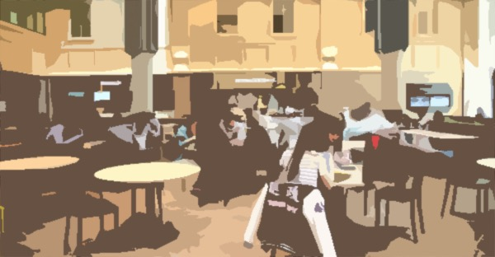


저..저걸 보라고!!!
저 상태로 걷고 있는거 자체가
아주 경이스러워!!!
대체 한달 알바비 40만원을 어디에
쓰길래 저렇게 밥도 못먹는 지경이 됐지?!
스컬리..이 고질적인 문제를 해결하기 위해 저런 녀석의 소비패턴을 살펴봐야겠어
부탁해….

Slide 4
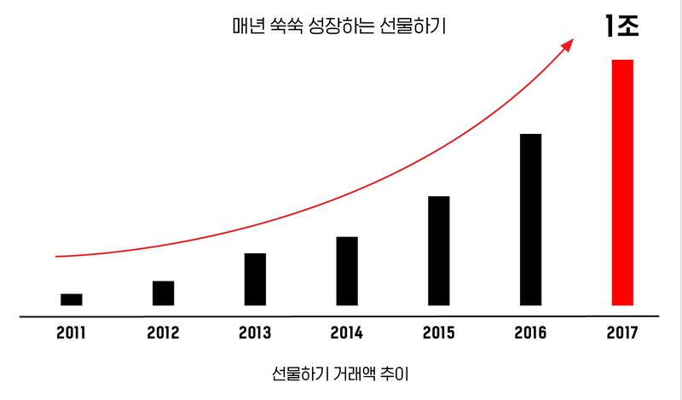
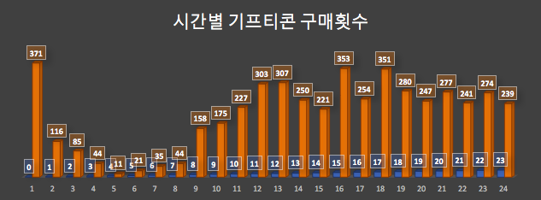
오..멀더 이걸봐요…
대체…..이게…..
이런 소비행태가 존재한다니
멀더…전 생각치도 못했어요…
대체 누구에게 이렇게 선물을 하는거죠?!
게다가 이런 소비를 하는 학생들이
늘어나고 있어요!!!!
자료추가해야함.

Slide 5
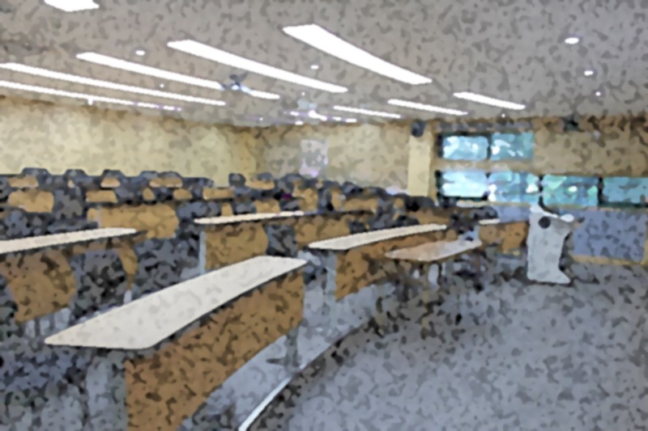


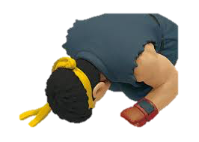


스컬리…정말 소름끼치는군…그런 소비를 하다니….
당신이 분석을 할 때 난 또 다른 현장에 나와있었어
이걸 보라고…..정말이지 이건….
수면실이 따로 없군…

Slide 6

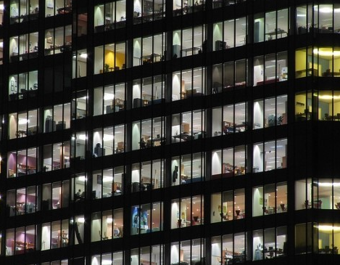








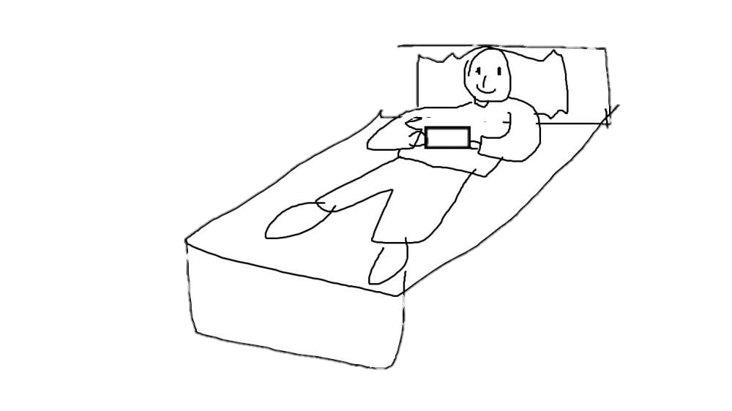

멀더 원인을 찾은 것 같아요
새벽 두시인데 아직도.....
웹툰을 보고 있는 학생이 많아요
신나는 소확행~

Slide 7
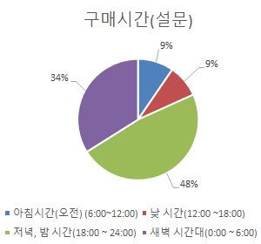
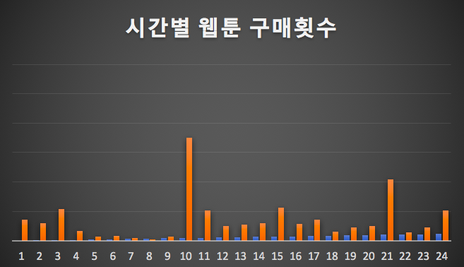
멀더 원인을 분석해봤어요
웹툰 미리보기 결제가 주로 새벽시간대에
이뤄지고 있어요…
설문조사 & 데이터 모든 것의 결과가
같아요..!!
자료추가해야함.

Slide 8


스컬리 큰일났어…
우리가 한발 늦었나보군
두가지 유형의 소비패턴을 지닌
학생들이 나타나기 시작했어…!!
여기서부터는
기프티콘+웹툰
이모티콘+웹툰
스토리와 데이터를 보여줌.

